Slide 1
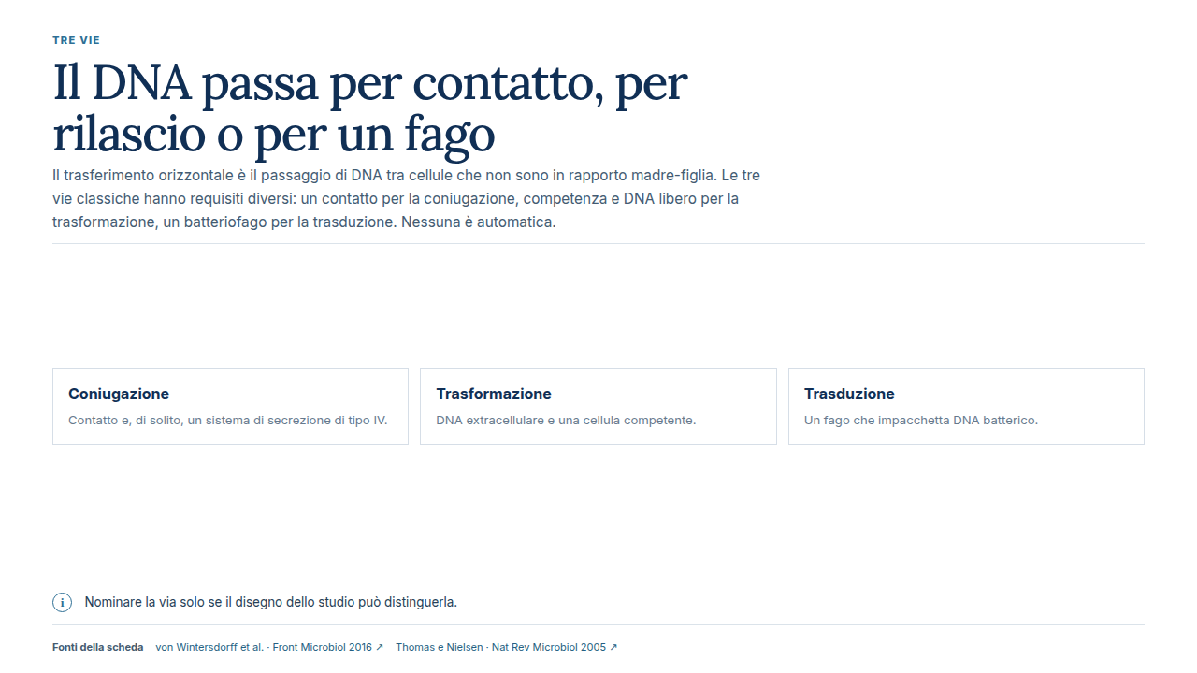
Notes:
TRE VIE
Il DNA passa per contatto, per rilascio o per un fago
Il trasferimento orizzontale è il passaggio di DNA tra cellule che non sono in rapporto madre-figlia. Le tre vie classiche hanno requisiti diversi: un contatto per la coniugazione, competenza e DNA libero per la trasformazione, un batteriofago per la trasduzione. Nessuna è automatica.
Coniugazione
Contatto e, di solito, un sistema di secrezione di tipo IV.
Trasformazione
DNA extracellulare e una cellula competente.
Trasduzione
Un fago che impacchetta DNA batterico.
i
Nominare la via solo se il disegno dello studio può distinguerla.
Fonti della scheda
von Wintersdorff et al. · Front Microbiol 2016 ↗
Thomas e Nielsen · Nat Rev Microbiol 2005 ↗
Fonti cliccabili:
von Wintersdorff et al. · Front Microbiol 2016 ↗: https://doi.org/10.3389/fmicb.2016.00173
Thomas e Nielsen · Nat Rev Microbiol 2005 ↗: https://doi.org/10.1038/nrmicro1234
Modulo: Trasferimento orizzontale
Editore: CodexVitae ETS

Slide 2
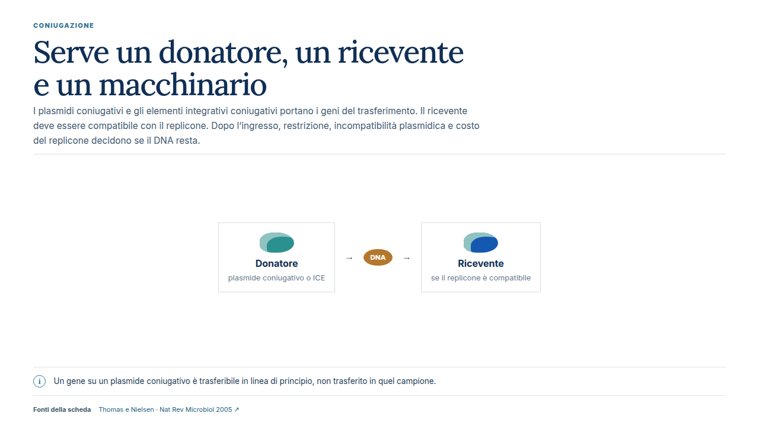
Notes:
CONIUGAZIONE
Serve un donatore, un ricevente e un macchinario
I plasmidi coniugativi e gli elementi integrativi coniugativi portano i geni del trasferimento. Il ricevente deve essere compatibile con il replicone. Dopo l’ingresso, restrizione, incompatibilità plasmidica e costo del replicone decidono se il DNA resta.
Donatore
plasmide coniugativo o ICE
→
DNA
→
Ricevente
se il replicone è compatibile
i
Un gene su un plasmide coniugativo è trasferibile in linea di principio, non trasferito in quel campione.
Fonti della scheda
Thomas e Nielsen · Nat Rev Microbiol 2005 ↗
Fonti cliccabili:
Thomas e Nielsen · Nat Rev Microbiol 2005 ↗: https://doi.org/10.1038/nrmicro1234
Modulo: Trasferimento orizzontale
Editore: CodexVitae ETS

Slide 3
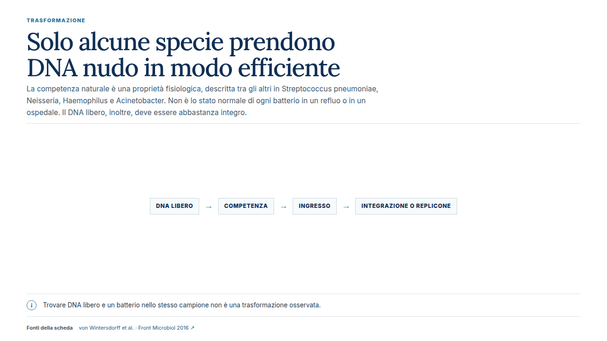
Notes:
TRASFORMAZIONE
Solo alcune specie prendono DNA nudo in modo efficiente
La competenza naturale è una proprietà fisiologica, descritta tra gli altri in Streptococcus pneumoniae, Neisseria, Haemophilus e Acinetobacter. Non è lo stato normale di ogni batterio in un refluo o in un ospedale. Il DNA libero, inoltre, deve essere abbastanza integro.
DNA LIBERO
→
COMPETENZA
→
INGRESSO
→
INTEGRAZIONE O REPLICONE
i
Trovare DNA libero e un batterio nello stesso campione non è una trasformazione osservata.
Fonti della scheda
von Wintersdorff et al. · Front Microbiol 2016 ↗
Fonti cliccabili:
von Wintersdorff et al. · Front Microbiol 2016 ↗: https://doi.org/10.3389/fmicb.2016.00173
Modulo: Trasferimento orizzontale
Editore: CodexVitae ETS

Slide 4
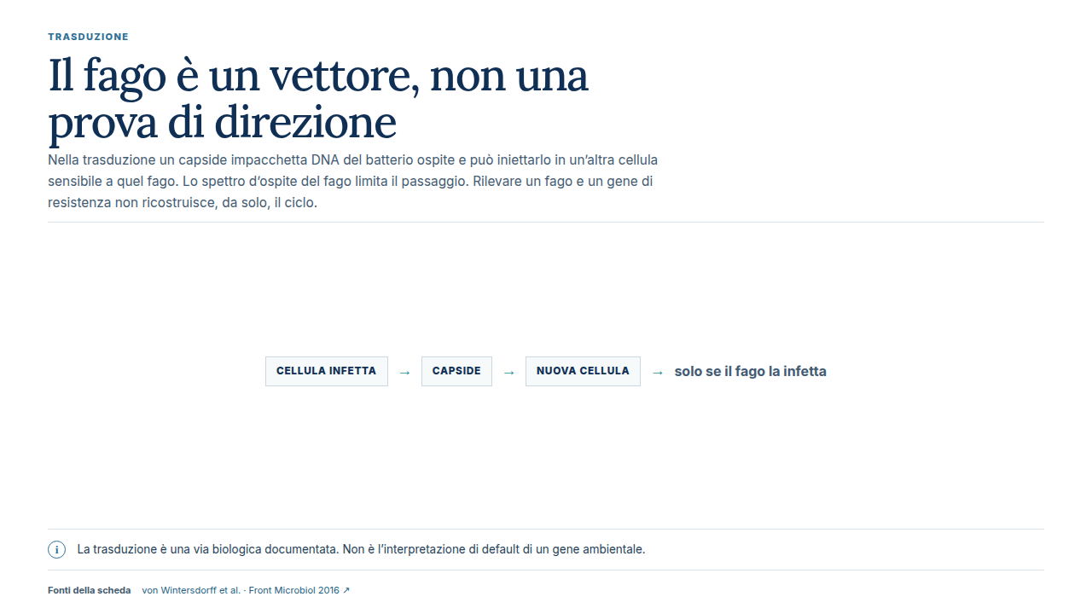
Notes:
TRASDUZIONE
Il fago è un vettore, non una prova di direzione
Nella trasduzione un capside impacchetta DNA del batterio ospite e può iniettarlo in un’altra cellula sensibile a quel fago. Lo spettro d’ospite del fago limita il passaggio. Rilevare un fago e un gene di resistenza non ricostruisce, da solo, il ciclo.
CELLULA INFETTA
→
CAPSIDE
→
NUOVA CELLULA
→
solo se il fago la infetta
i
La trasduzione è una via biologica documentata. Non è l’interpretazione di default di un gene ambientale.
Fonti della scheda
von Wintersdorff et al. · Front Microbiol 2016 ↗
Fonti cliccabili:
von Wintersdorff et al. · Front Microbiol 2016 ↗: https://doi.org/10.3389/fmicb.2016.00173
Modulo: Trasferimento orizzontale
Editore: CodexVitae ETS

Slide 5
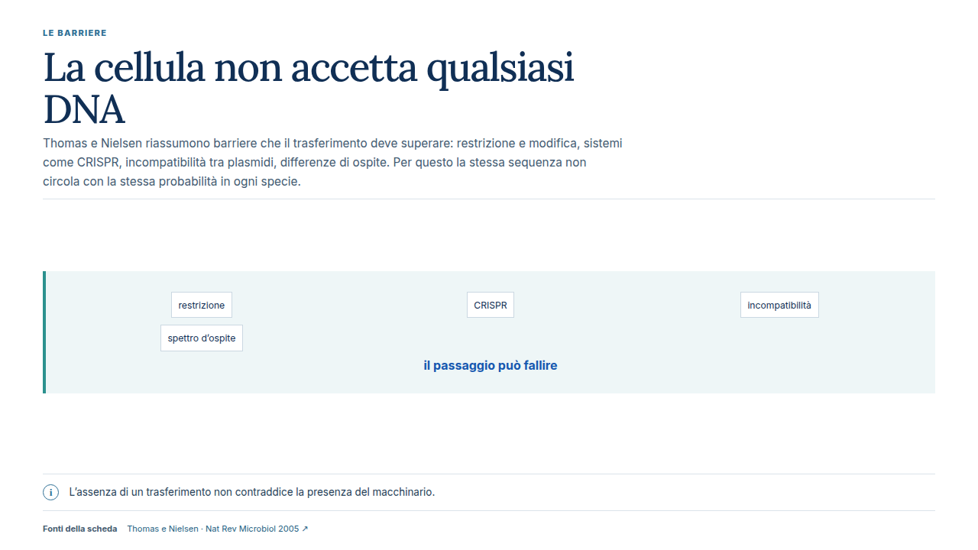
Notes:
LE BARRIERE
La cellula non accetta qualsiasi DNA
Thomas e Nielsen riassumono barriere che il trasferimento deve superare: restrizione e modifica, sistemi come CRISPR, incompatibilità tra plasmidi, differenze di ospite. Per questo la stessa sequenza non circola con la stessa probabilità in ogni specie.
restrizione
CRISPR
incompatibilità
spettro d’ospite
il passaggio può fallire
i
L’assenza di un trasferimento non contraddice la presenza del macchinario.
Fonti della scheda
Thomas e Nielsen · Nat Rev Microbiol 2005 ↗
Fonti cliccabili:
Thomas e Nielsen · Nat Rev Microbiol 2005 ↗: https://doi.org/10.1038/nrmicro1234
Modulo: Trasferimento orizzontale
Editore: CodexVitae ETS

Slide 6
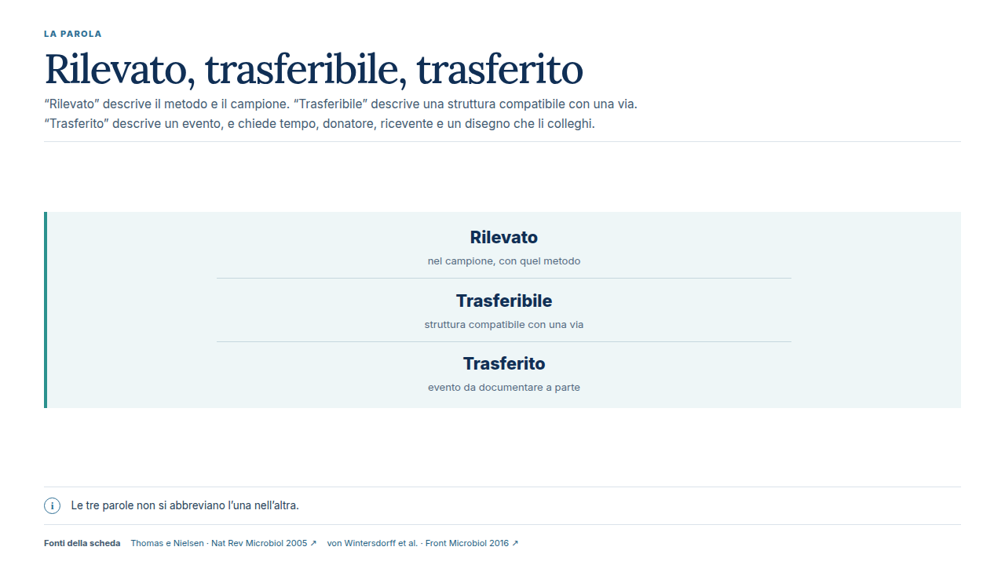
Notes:
LA PAROLA
Rilevato, trasferibile, trasferito
“Rilevato” descrive il metodo e il campione. “Trasferibile” descrive una struttura compatibile con una via. “Trasferito” descrive un evento, e chiede tempo, donatore, ricevente e un disegno che li colleghi.
Rilevato
nel campione, con quel metodo
Trasferibile
struttura compatibile con una via
Trasferito
evento da documentare a parte
i
Le tre parole non si abbreviano l’una nell’altra.
Fonti della scheda
Thomas e Nielsen · Nat Rev Microbiol 2005 ↗
von Wintersdorff et al. · Front Microbiol 2016 ↗
Fonti cliccabili:
Thomas e Nielsen · Nat Rev Microbiol 2005 ↗: https://doi.org/10.1038/nrmicro1234
von Wintersdorff et al. · Front Microbiol 2016 ↗: https://doi.org/10.3389/fmicb.2016.00173
Modulo: Trasferimento orizzontale
Editore: CodexVitae ETS

